Slide 1
2020.07.22
OHDSI TUTORIAL:
Population-Level Estimation

Slide 2
Population Level Estimation
1
Atlas Estimation 설계
2
R 실행
3
Shiny 결과 해석

Slide 3
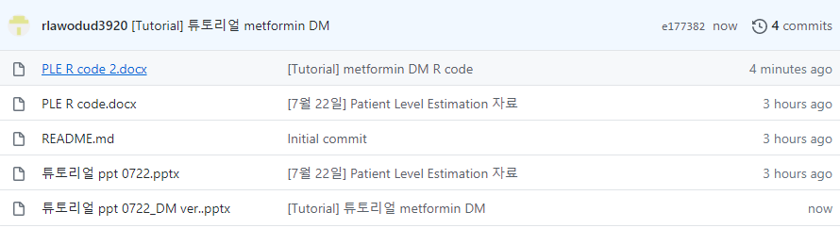
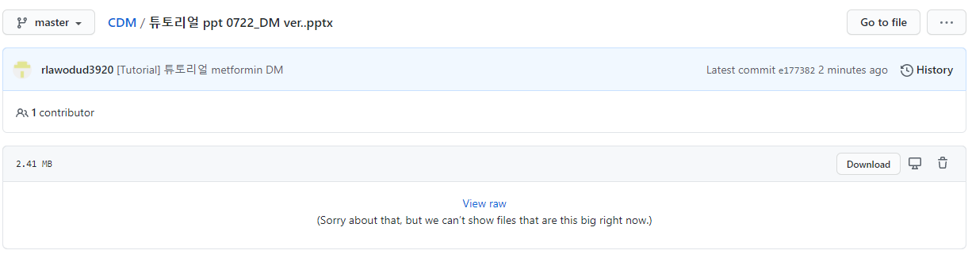
자료
https://github.com/rlawodud3920/CDM

Slide 4
Population Level Estimation
ATLAS 및 R을 사용하여 설계를 구현
NHIS 분석 사이트
http://190.1.5.50:8080/Atlas
OHDSI demo 사이트
http://atlas-demo.ohdsi.org

Slide 5
코호트 방법론 설계
하나의 치료를 시작한 환자는 다른 치료를 시작한 환자와 비교되고, 치료를 받은 후 특정기간 추적 관찰됨
선택 | 설명
표적 코호트 Target cohort | 표적 치료를 받은 환자군 cohort
대조 코호트 Comparator cohort | 대조 치료를 받은 환자군 cohort
결과 코호트 Outcome cohort | 관심 결과 outcome of interest가 발생한 환자군 cohort
위험 노출기간 Time-at-rist (TAR) | 결과 발생을 살펴볼 기간의 범위
모델 | 표적군과 대조군의 차이를 보정하여 효과 effect를 추정할 때 사용하는 통계 모델

Slide 6
실습예제 설계
선택 | 설명
표적 코호트 Target cohort | 당뇨 치료로 metformin을 복용한 18세 이상 환자 cohort
대조 코호트 Comparator cohort | 당뇨 치료로 metformin 제외한 다른 당뇨약을 복용한 18세 이상 환자 cohort
결과 코호트 Outcome cohort | 위암 또는 대장암이 발생한 코호트
위험 노출기간 Time-at-rist (TAR) | 치료 시작 180일 이후부터
모델 | 일 대 다 매칭 후 Cox 비례위험모형 사용

Slide 7
모델 선택
결과 모델의 유형을 지정
Logistic
Regression
-결과 발생했는지 평가
-교차비(odds ratio) 산출
Poisson
Regression
-발생 비율을 추정
-일정한 발생률을 가정
Cox
Regression
-위험 비율(hazard ratio)을 추정
-대상 질병이 처음 발생할 때까지의 시간을 고려

Slide 8
교란변수 confounder
AGE
AGE
COFFEE
Effect of interest
CANCER
COFFEE
CANCER
RR=??
SMOKING
SMOKING

Slide 9
성향점수 propensity score
Propensity Score: 환자가 대조 치료군과 비교하여 표적 치료를 받을 확률
치료개시 시점과 치료개시전에 관찰할 수 있는 것에 근거해 표적 치료를 받을 환자의 확률을 추정
종류: Ps matching, Ps stratification, IPTW

Slide 10
실습예제 설계
선택 | 설명
표적 코호트 Target cohort | 당뇨 치료로 metformin을 복용한 18세 이상 환자 cohort
대조 코호트 Comparator cohort | 당뇨 치료로 metformin 제외한 다른 당뇨약을 복용한 18세 이상 환자 cohort
결과 코호트 Outcome cohort | 위암 또는 대장암이 발생한 코호트
위험 노출기간 Time-at-rist (TAR) | 치료 시작 180일 이후부터
모델 | 일 대 다 매칭 후 Cox 비례위험모형 사용

Slide 11
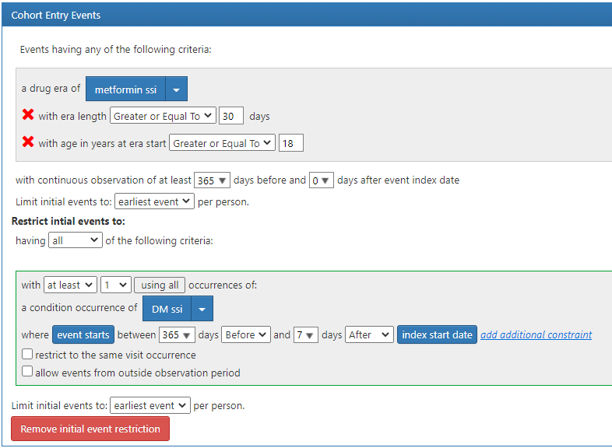
Target Cohort_공단 #554

Slide 12
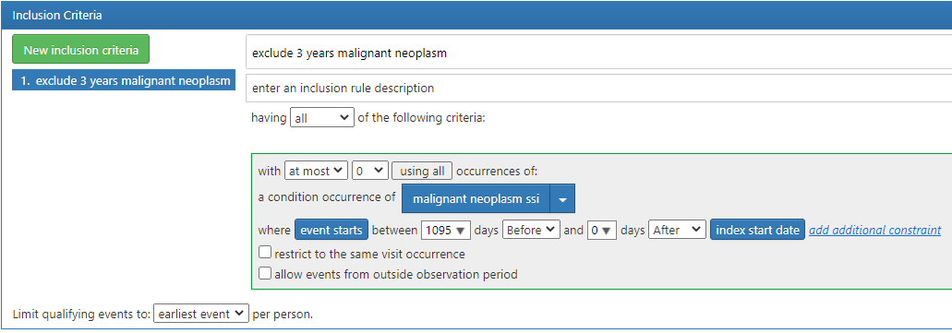

Slide 13
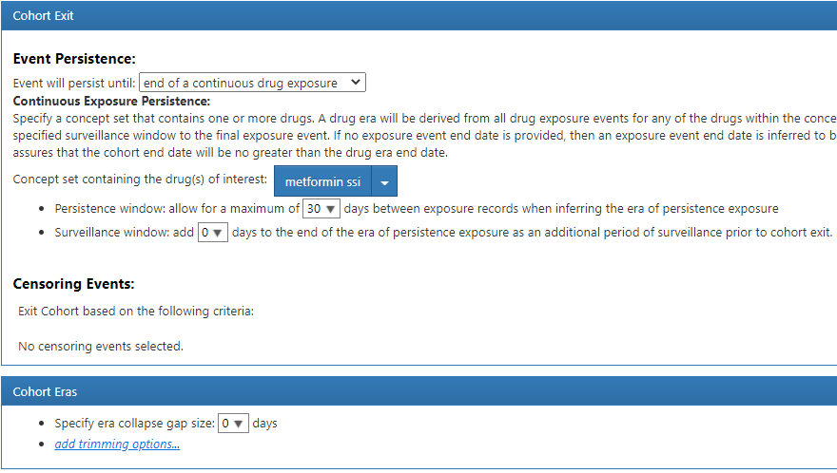
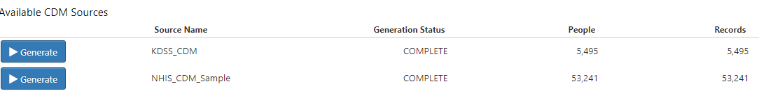

Slide 14
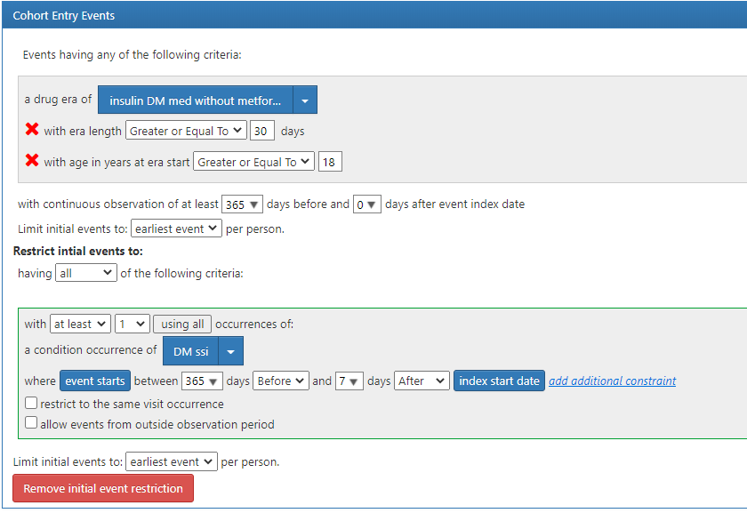
Comparator Cohort_공단 #555

Slide 15
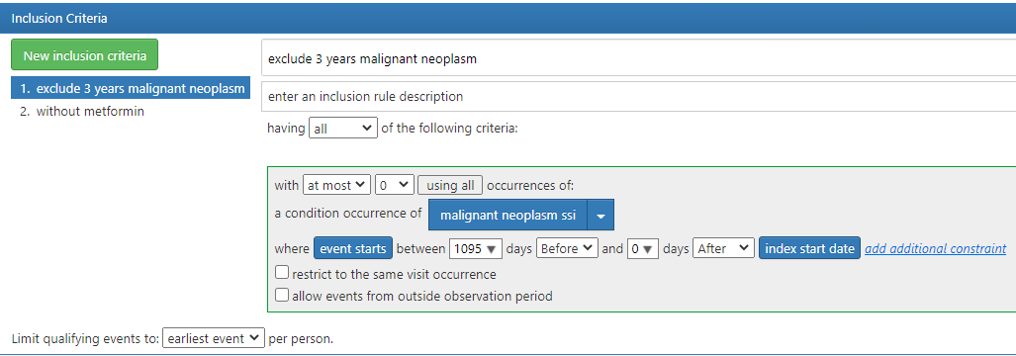
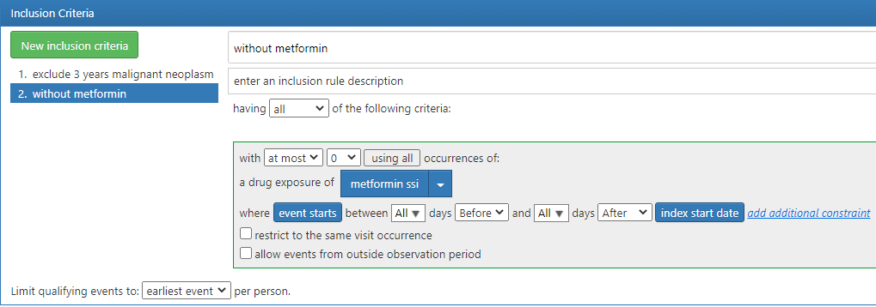

Slide 16
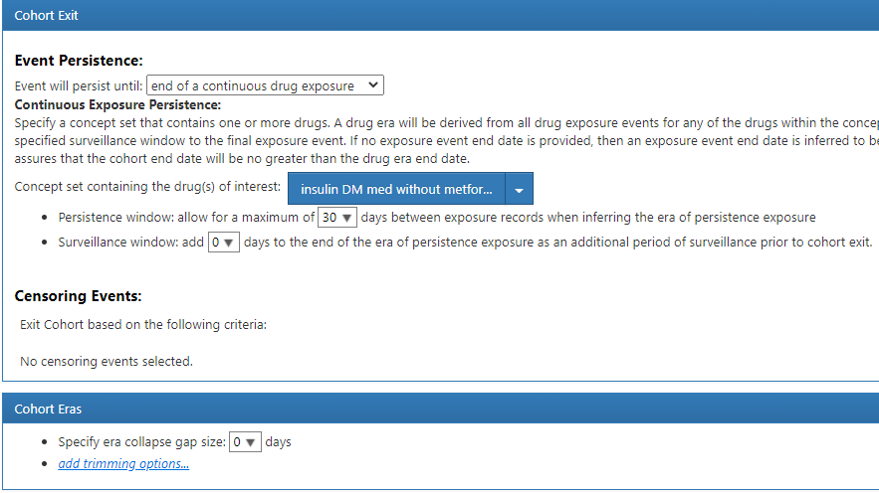
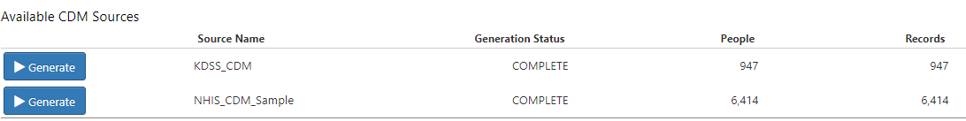

Slide 17
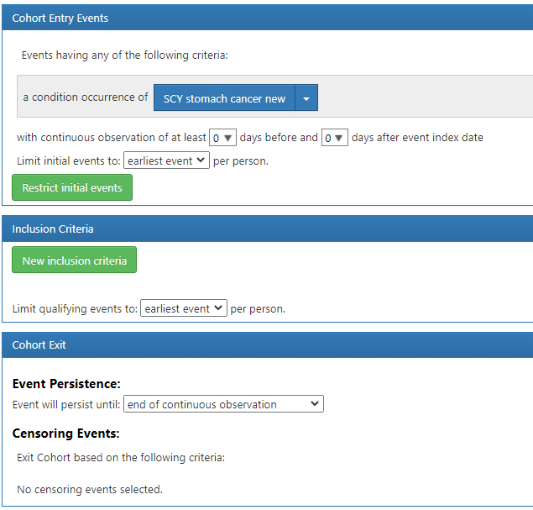
Outcome cohort_#556

Slide 18
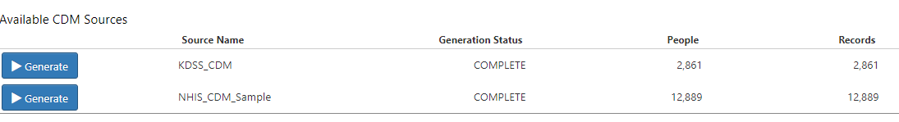

Slide 19
Outcome cohort_#557

Slide 20
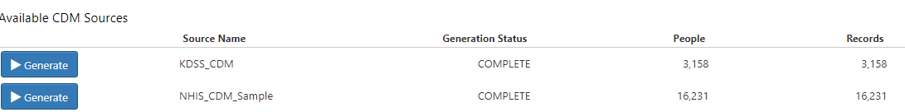

Slide 21
Estimation 기능

Slide 22
Estimation URL
http://190.1.5.50:8080/Atlas/
NHIS_Tutorial_#238

Slide 23
Cohort 번호
Target #554
Comparator #555
Outcome1 #556
Outcome2 #557
Negative control set #259
Concepts to exclude #260

Slide 24
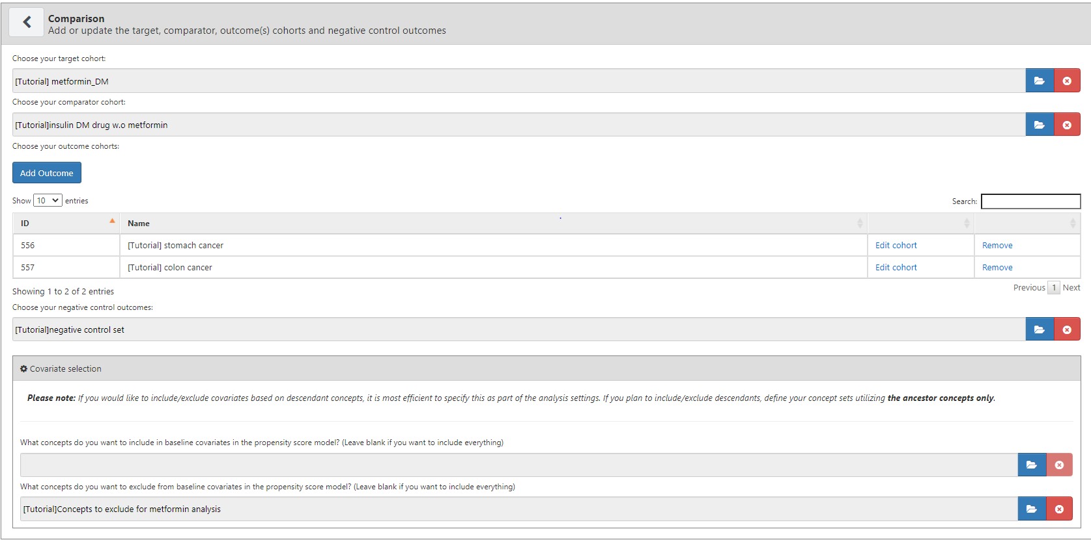

Slide 25
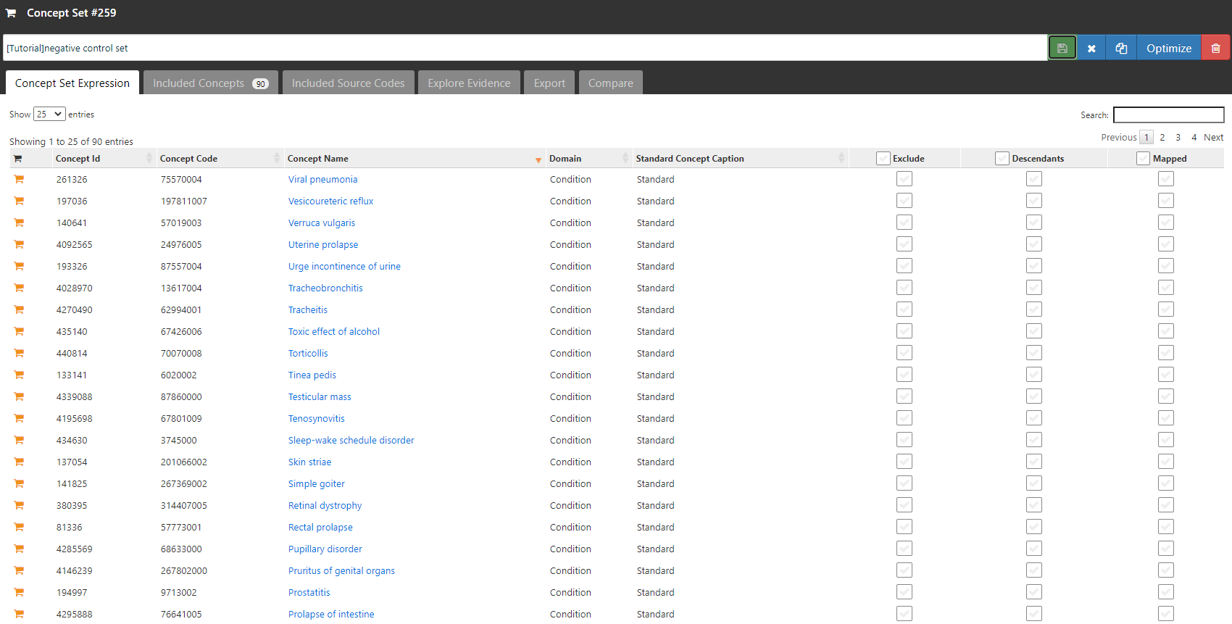
Negative control set

Slide 26
Negative control set
음성대조군 결과는 표적군 또는 대조군에 의해 야기된 것으로 생각되지 않는 결과
즉, 위험 노출에 독립적으로 발생한 결과
예) 고혈압 약물 노출에 따른 항문 용종 발생 유무
*음성 통제 컨셉 셋에는 음성 통제 당 하나의 컨셉만을 포함
(하위 개념은 포함하지 않아야 함)

Slide 27
Concepts to include
Concepts to include 선택 시, 성향 점수 모델 등에 추가로 어떠한 공변량이 생성되기를 원하는지 선택 가능
Concepts to exclude
배제할 컨셉을 제외한 모든 공변량을 사용한다는 의미
하지만, 표적 치료 및 대조 치료에 해당하거나 이것과 직접적으로 관련된 컨셉은 배제해야 함

Slide 28
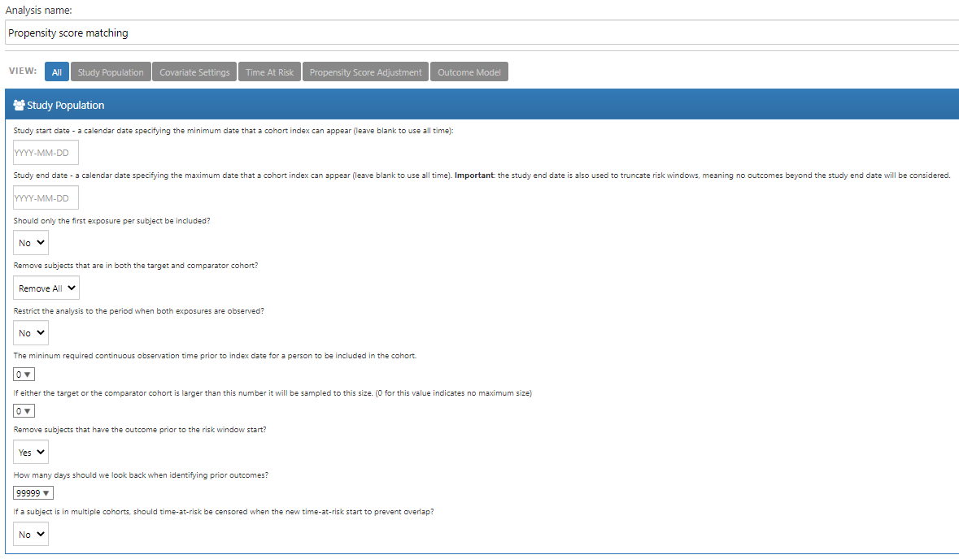
Study population options
연구 시작 및 종료일
연구 종료일 이후의 결과는 고려되지 않음
연구 중인 약물 중 하나가 새로운 것이며 전에는 존재하지 않았을 때 설정
환자의 첫번째 노출만 포함할 것인지?
보통 코호트 설계 시 주는 조건
두 군에 모두 포함되는 피험자를 제거할 것인지?
Keep All / Keep First/ Remove All
두 노출이 모두 관찰되는 기간으로 분석을 제한할 것인지?
코호트에 포함되는 index 기준일 전에 최소 몇 일의 관찰 기간을 둘 것인지?
코호트 설계 시 옵션을 주는 경우가 많음
성향 점수를 계산할 수 있는 환자에 대한 충분한 정보가 있음을 보장하고, 환자가 치료에 대해 진정한 새로운 사용자 new user임을 보장하기 위해 자주 사용
위험 노출 기간 시작 전에 결과가 발생한 피험자를 제거할 것인지?
이전 결과를 확인할 때 며칠 전까지 검토할 것인지?
피험자가 여러 코호트에 중복 포함된다면, 중복 포함을 막기 위해 새로운 위험 노출 시작 시 중도 절단할 것인지?

Slide 29
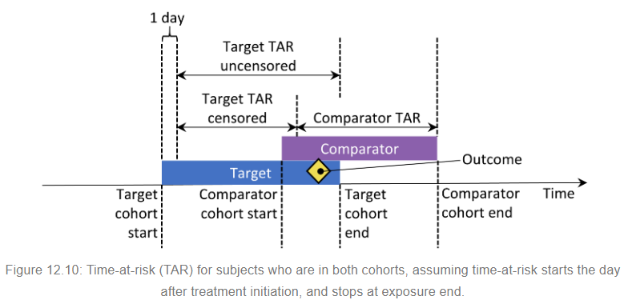

Slide 30
High correlation error
R 실행 시, 많이 나오는 오류 메시지
공변량과 치료가 높은 상관관계를 보인다는 것
즉, 성향 모델을 적용했을 때 일부 공변량이 노출과 높은 상관 관계가 있음을 나타냄
→ 오류 메시지에 언급된 공변량을 검토하고 적절한 경우 해당 공변량을 exclude 해주면 됨

Slide 31
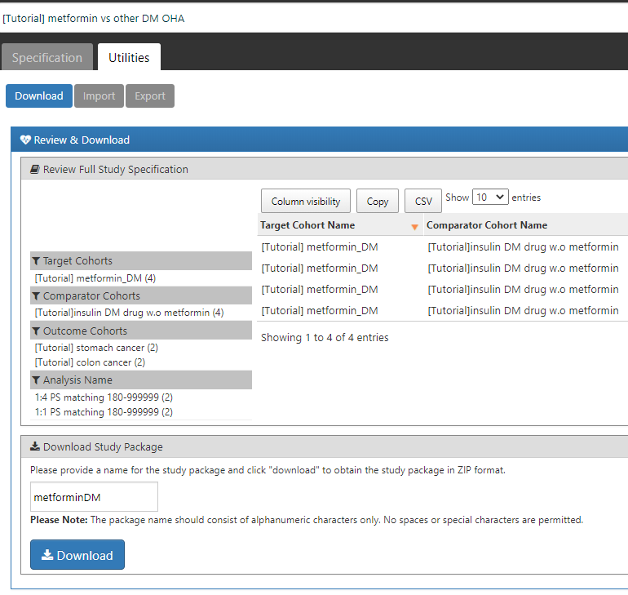
Download the package

Slide 32
R 실행

Slide 33
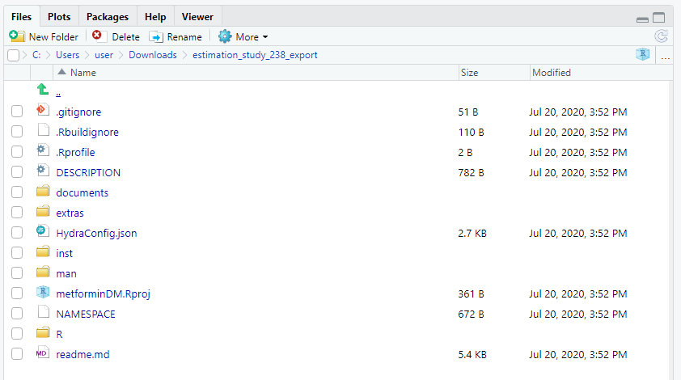
Upload the package
패키지 다운받은 폴더에 가서 패키지 open

Slide 34
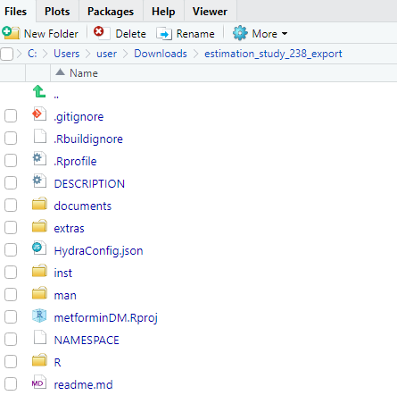
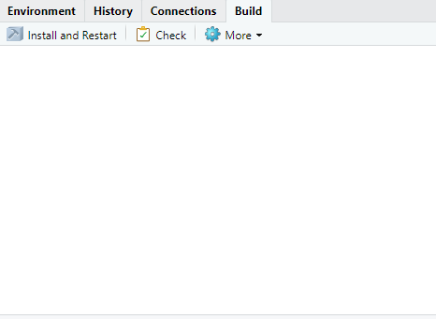
Install R package

Slide 35
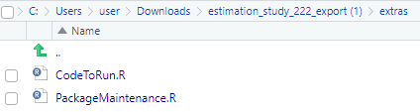
CodeToRun.R

Slide 36
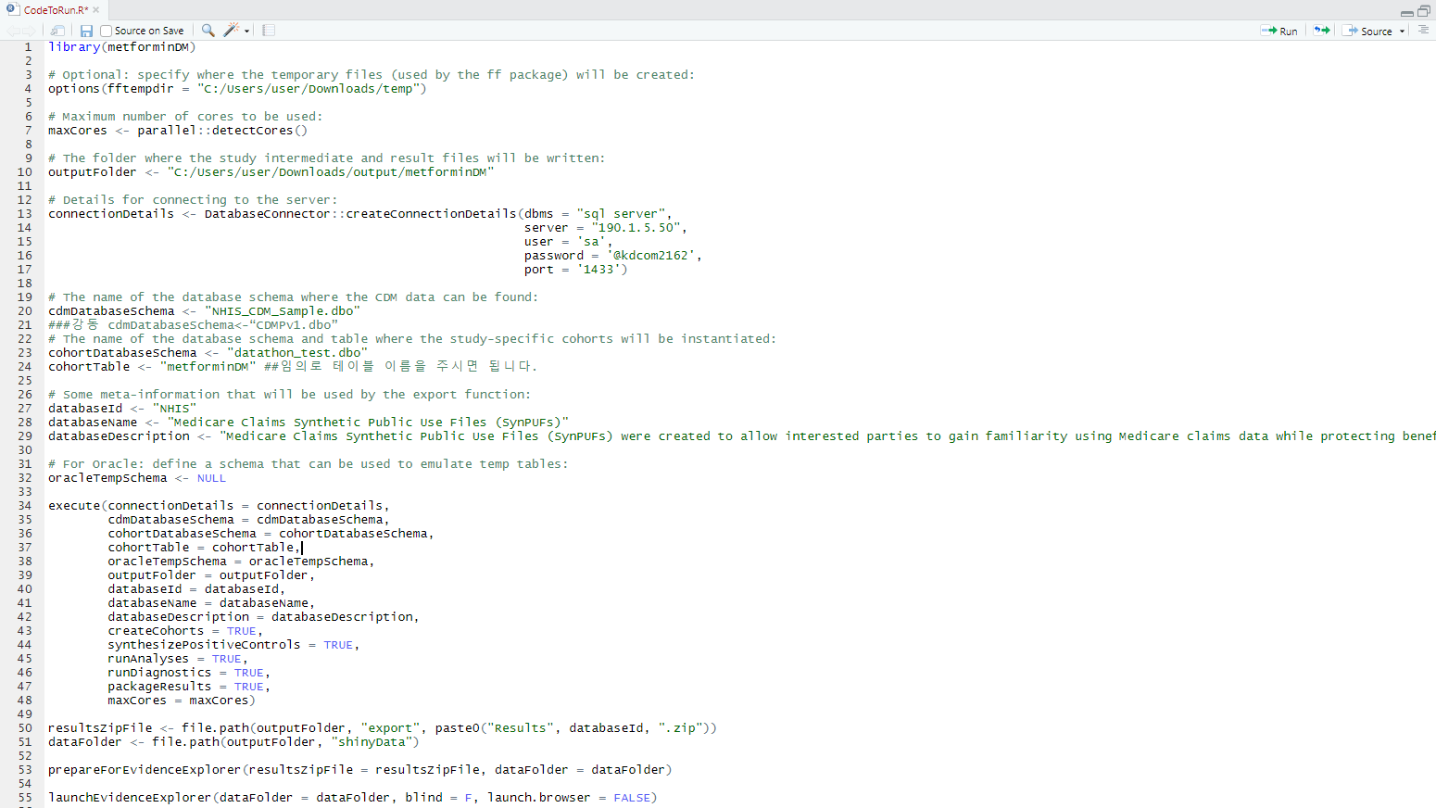

Slide 37
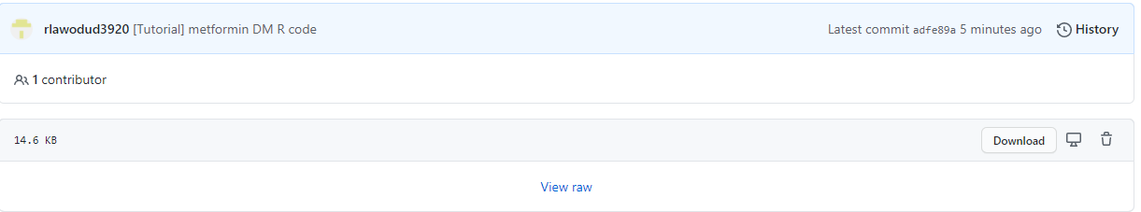
자료
https://github.com/rlawodud3920/CDM

Slide 38
R code
library(metforminDM)
# Optional: specify where the temporary files (used by the ff package) will be created:
options(fftempdir = "C:/Users/user/Downloads/temp")
# Maximum number of cores to be used:
maxCores <- parallel::detectCores()
# The folder where the study intermediate and result files will be written:
outputFolder <- "C:/Users/user/Downloads/output/metforminDM “
# Details for connecting to the server:
connectionDetails <- DatabaseConnector::createConnectionDetails(dbms = "sql server",
server = "190.1.5.50",
user = 'sa',
password = '@kdcom2162',
port = '1433')
# The name of the database schema where the CDM data can be found:
cdmDatabaseSchema <- "NHIS_CDM_Sample.dbo"
# The name of the database schema and table where the study-specific cohorts will be instantiated:
cohortDatabaseSchema <- "datathon_test.dbo"
cohortTable <- "metforminDM"

Slide 39
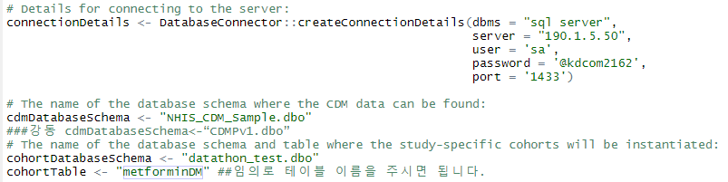
Connection Details/ Schema

Slide 40
Cdm Database Schema
# The name of the database schema where the CDM data can be found:
NHIS
cdmDatabaseSchema <- "NHIS_CDM_Sample.dbo"
KDH
cdmDatabaseSchema <- “CDMPv1.dbo"

Slide 41
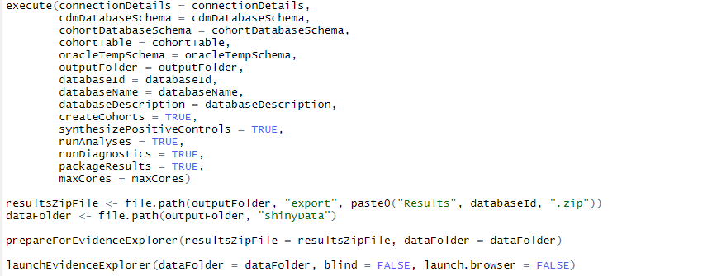
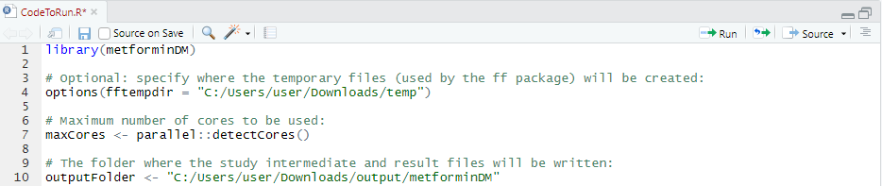
Excute the Code

Slide 42
Shiny 결과 해석

Slide 43

감사합니다.

